Slide 1
砚山县阿猛镇国土空间规划
T E R R I T I R A L S P A T I A L
P L A N N I N G O F A M E N G
（2 0 2 1 - 2 0 3 5 )
草案公示
阿猛镇人民政府
2024年9月

Slide 2
◆ 前 言
阿猛镇位于砚山县东北部，东邻广南县，南接砚山县蚌蛾乡，西与砚山县者腊乡、干河乡、维摩乡接壤，北与丘北县毗邻，镇政府所在地距砚山县城37公里。
全面贯彻中央关于国土空间规划体系改革战略部署，严格落实《文山壮族苗族自治州国土空间总体规划（2021-2035年）》《砚山县国土空间总体规划（2021-2035年）》上位规划传导要求和指标体系，砚山县自然资源和规划局会同阿猛镇人民政府组织编制《砚山县阿猛镇国土空间规划（2021-2035年）》（以下简称规划）。
规划范围为阿猛镇行政辖区内的全域国土空间，包括镇域和中心镇区两个层次。镇域范围包括13个行政村（阿猛村、迷法村、顶丘村、千庄村、上拱村、倮基黑村、租那村、阿基村、伍家寨村、石板房村、阿绞村、水塘村、小各大村）。
规划期限为2021-2035年，规划基期年为2020年，目标年为2035年，近期目标年为2025年，远景展望至2050年。
《规划》是对阿猛镇行政辖区范围内国土空间保护、开发、利用及修复作出的具体安排，是对上级国土空间总体规划以及专项规划的细化落实，是编制详细规划的基础，为实施国土空间用途管制提供基本依据。
01

Slide 3
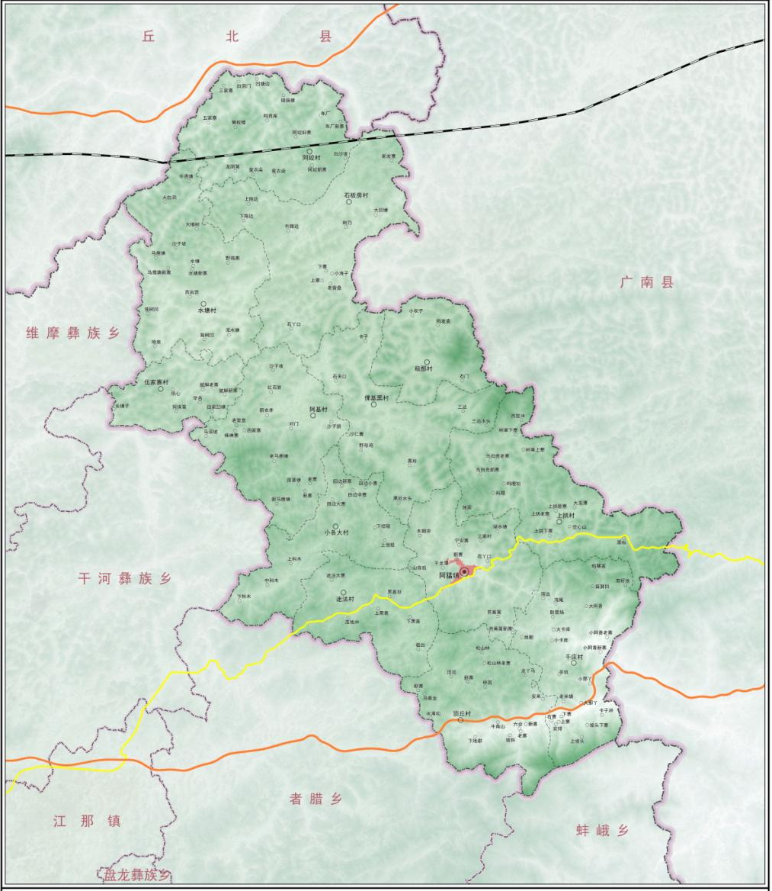
◆ 期限和范围
规划期限： 2021-2035年，近期至2025年，远期至2035年，展望至2050年。
规划范围： 阿猛镇行政辖区，包括13个行政村（阿猛村、迷法村、顶丘村、千庄村、上拱村、倮基黑村、租那村、阿基村、伍家寨村、石板房村、阿绞村、水塘村、小各大村）。
规划层次： 镇域和中心镇区两个层次。
02

Slide 4
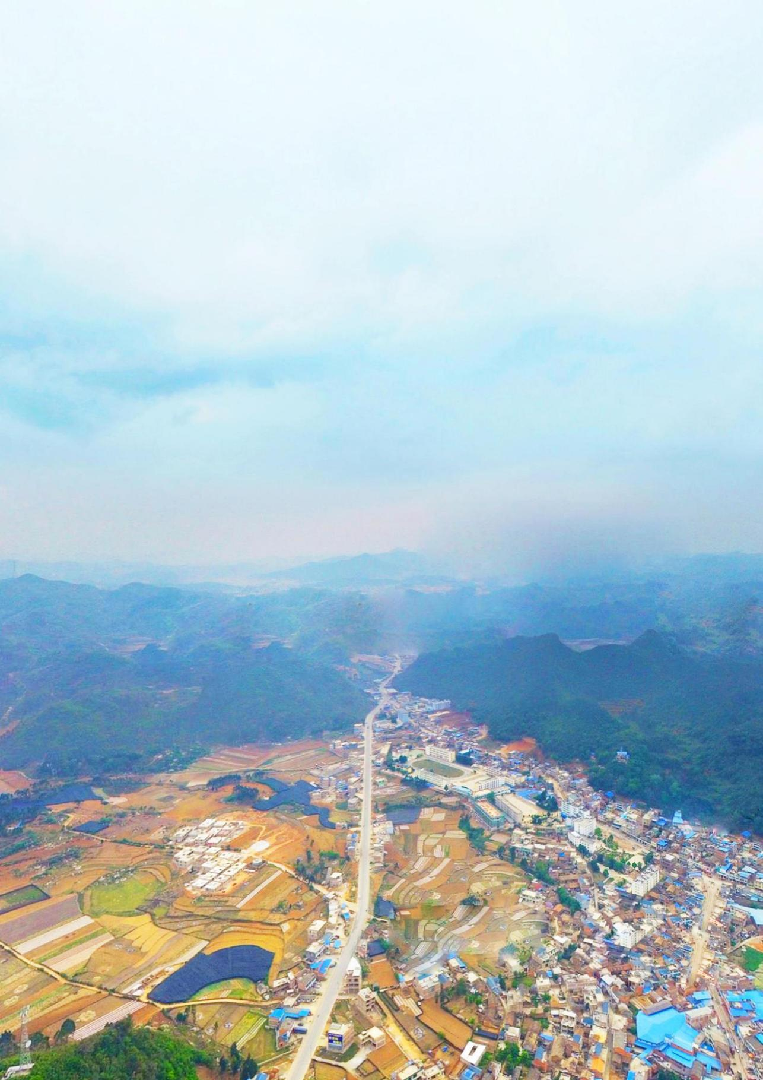
01 02 03 04 05 06 07 08 | 发展研判 格局优化 保护利用 城乡融合 强化支撑 整治修复 品质升级 实施传导 |  | 目录
明确国土空间总体定位与目标
构建高质量的国土空间新格局
资源保护与利用
协同镇村统筹发展
完善重大基础设施支撑
推进国土综合整治和生态修复
建设高品质中心镇区
构建规划实施保障机制

Slide 5
发展研判
明确国土空间总体定位与目标
1.1总体定位
1.2规划目标
1.3发展战略

Slide 6
发展研判 明确国土空间总体定位与目标
1.1 总体定位
阿猛镇基于全域的自然山水、红色历史文化、城镇发展特征，结合加快城乡融合发展，促进农业高质高效、乡村宜居宜业、农民富裕富足的目标定位，着力打造：
以发展高原特色现代农业为主导， 以农产品精深加工为增长点， 以红色文化旅游为拓展的农旅融合发展示范镇
以发展高原特色现代农业为主导
• 落实乡村振兴战略，在确保粮食安全基础上，立足阿猛镇气候、水土、光热优势，优化产业结构、转变发展方式，形成多样化的特色农业空间。重点围绕生猪、烤烟、蔬菜、水果、花卉、中药材等产业，全面推进以绿色食品为代表的高原现代农业发展，打造一村一特示范镇。
以农产品精深加工为增长点
• 积极推进粮食、蔬菜、水果、花卉、畜牧等农业重点产业规模化、现代化、品牌化发展，全面巩固拓展脱贫攻坚成果同乡村振兴有效衔接，建设相对集中连片的种植基地或规模化畜禽养殖场、农产品精深加工中心，强化优质特色农产品空间保障能力。
以红色文化旅游为拓展的农旅融合发展示范镇
• 积极推进阿猛镇红色文化特色旅游小镇建设，促进红色资源与乡村旅游交织渗透，大力拓展红色文旅融合发展新路径，结合红色文化，开发相应的旅游产品、主题活动，形成以红色文化为主题的特色空间，使红色旅游成为当地经济新的增长点，打造阿猛乡村振兴农旅融合示范镇。
03

Slide 7
发展研判 明确国土空间总体定位与目标
1.2 规划目标
近期2025年 • 到2025年，三条空间管制控制线全面落实，国土空间结构基本形成。生态功能得到大幅提升，资源利用水平显著提高；“显山露水、山水相融”的城乡空间格局基本形成，民生设施建设取得显著成效，乡村地区基本实现集约发展，传统历史文化得到有效保护、传承和弘扬；现代农业产业体系初具规模，力争建成生态绿色发展产业集中示范新城镇。
规划2035年 • 到2035年，国土空间治理体系和治理能力现代化基本实现，优良的生态格局全面稳固，城镇功能完善，人居环境品质优良，文化吸引力突出，城乡一体化发展水平大幅提高；现代化产业体系基本建立，全面建成山水城园和谐共生、文化农旅深度融合的宜居新城镇。
规划2050年 • 到2050年，全面建成人与自然共生的现代化城镇，形成碧水蓝天的生态空间、安全高效的生产空间、舒适宜居的生活空间，全面支撑建成富强民主文明和谐美丽的农旅融合乡镇。
人口规模
全域户籍人口： 63735人
规划至2025年
全域常住人口： 44695人
规划至2035年
全域户籍人口： 68428人
全域常住人口： 40136人
04

Slide 8
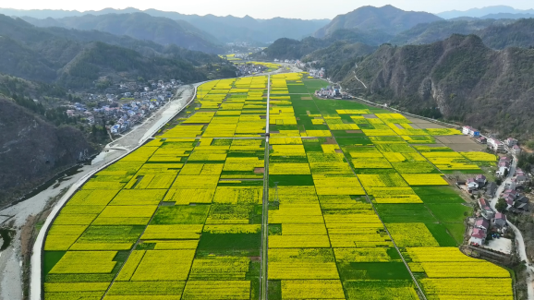
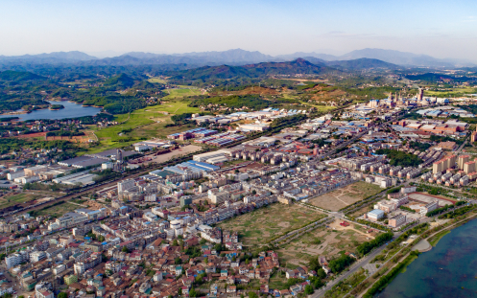
发展研判 明确国土空间总体定位与目标
1.3 发展战略
坚持保护优先，严守底线
• 坚持保护优先，划定并严守耕地、生态、水、文物
等保护底线，守牢粮食安全、生态安全、公共安全、
能源资源安全等国土空间安全底线，提升国土空间可
持续发展能力，筑牢生态安全屏障，促进人与自然和
谐共生。
夯实农业基础，大力发展现代农业
• 积极推进土地综合整治，结合农用地生态修复，
适度开发耕地后备资源。采取生物改良、物理改良
为主的综合改善措施，完善道路、增设水渠、提升
农田基础设施。推动传统种植向“产品变商品、低
效变高效”的现代化生产转变。
城乡统筹发展，优化镇村建设空间
• 城乡统筹发展，加强镇区基础设施建设，提升公共
服务能力，增强产业的集聚动能，提高中心镇区的辐
射带动能力，实现以镇带村，统筹协调。积极推进城
镇基础设施向农村延伸、公共服务设施向农村覆盖、
增强农村地区的发展能力，共同形成城乡协调、互动
的发展格局。
盘活阿猛文化，促进文化引领发展
• 阿猛镇以红色文化为引领，贯彻“红色文化+”的理念，
在阿猛镇基础产业发展的同时，充分融入阿猛红色文化特
色，以“文化+旅游”进行推广，壮大文化和旅游产业。
05

Slide 9
格局优化
构建高质量的国土空间新格局
2.1落实“三条控制线”
2.2明确国土空间规划分区与管控

Slide 10
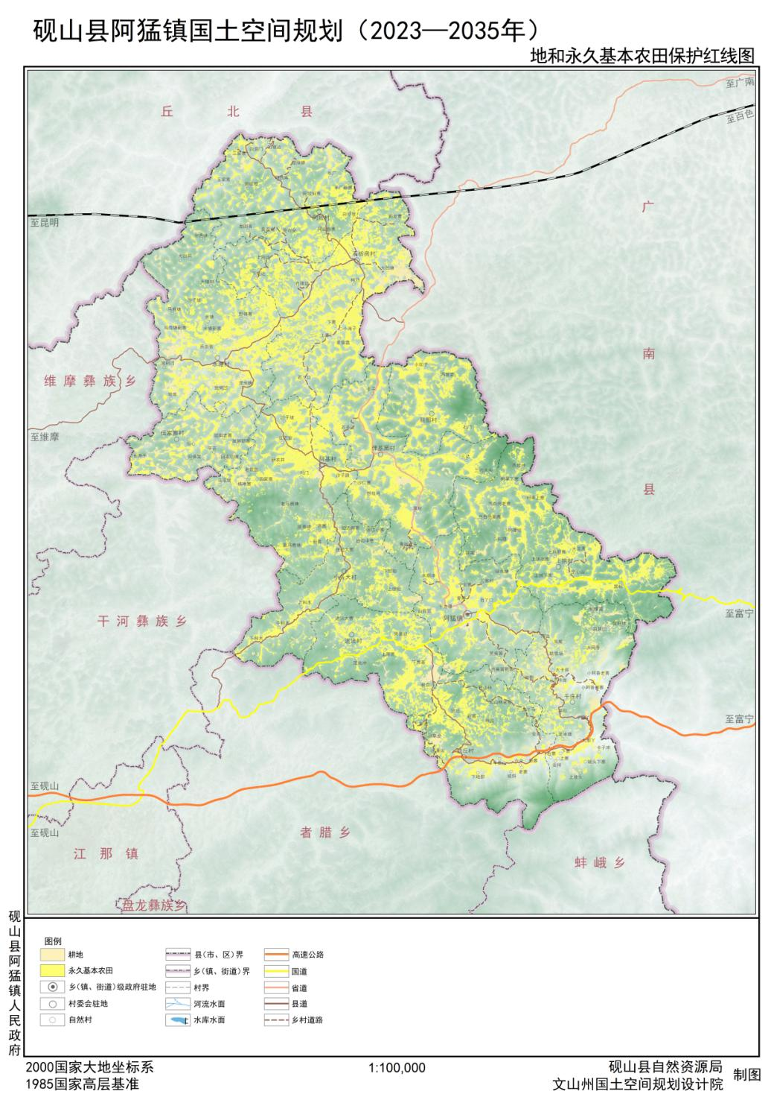
格局优化 构建高质量的国土空间新格局
2.1 落实“三条控制线”
按照永久基本农田、生态保护红线、城镇开发边界的优先序在国土空间规划中落实三条控制线。
耕地和永久基本农田
• 阿猛镇落实《砚山县国土空间总体规划2021-2035年》下达耕地保有量面积147.06平方千米，永久基本农田保护面积124.05平方千米。
• 永久基本农田主要分布在阿猛坝子、阿基坝子、石板房坝子、迷法坝子等坝区。
06

Slide 11
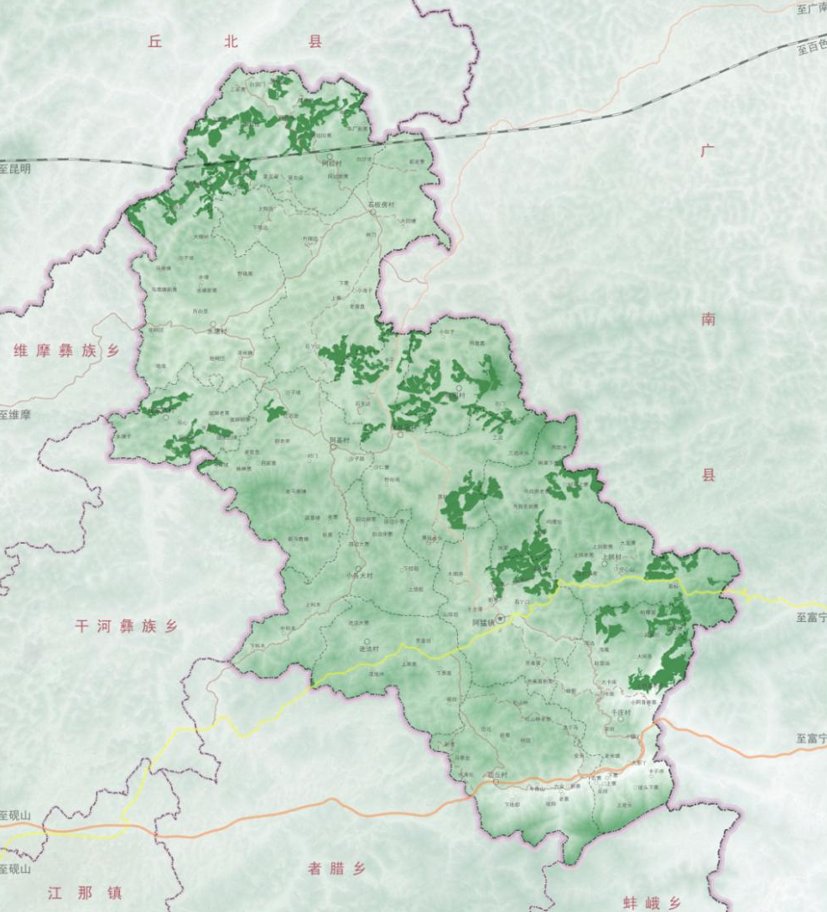
格局优化 构建高质量的国土空间新格局
2.1 落实“三条控制线”
按照永久基本农田、生态保护红线、城镇开发边界的优先序在国土空间规划中落实三条控制线。
生态保护红线
• 阿猛镇落实《砚山县国土空间总体规划（2021-2035年）》下达生态保护红线面积43.73平方千米。
• 生态保护红线主要分布在租那村、上拱村、阿绞村北部、千庄村北部等区域。
07
07

Slide 12
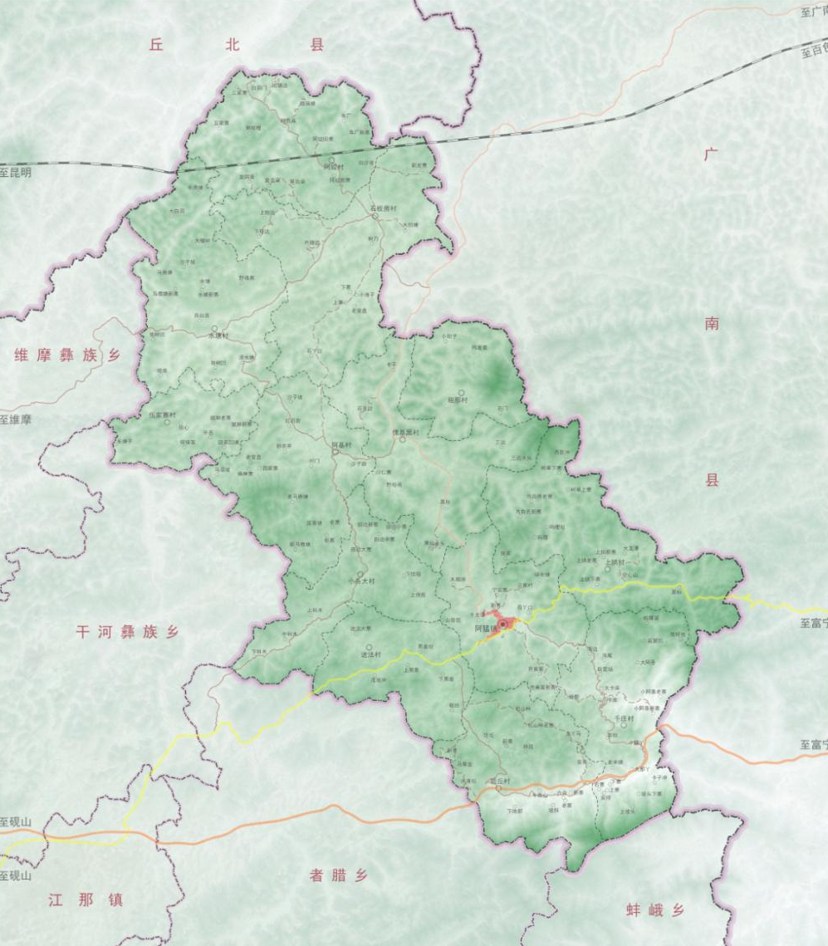
格局优化 构建高质量的国土空间新格局
2.1 落实“三条控制线”
按照永久基本农田、生态保护红线、城镇开发边界的优先序在国土空间规划中落实三条控制线。
城镇开发边界
• 阿猛镇落实《砚山县国土空间总体规划2021-2035年》下达城镇开发边界86.08公顷。• 主要分布在阿猛镇中心镇区。
08

Slide 13
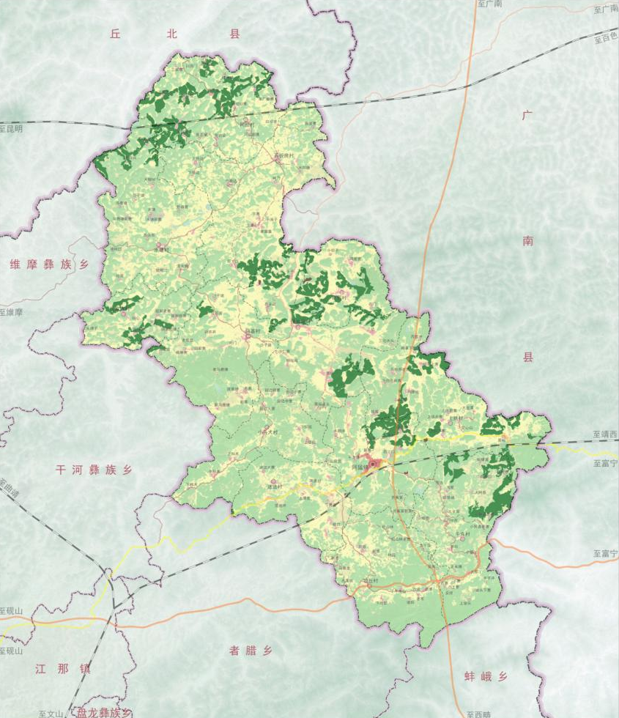
格局优化 构建高质量的国土空间新格局
2.2 明确国土空间规划分区与管控
全覆盖、不重叠、集中连片，统筹管控6类分区
生态保护区 | 生态保护区应以严格保护、禁止开发区域进行管理，实行最严格的准入制度，严禁任何不符合主体功能定位的开发活动，任何单位和个人不得擅自占用或改变原国土用途。
生态控制区 | 生态控制区采取“名录管理+约束指标+分区准入”相结合的方式细化管理规定，以保护为主，同时开展必要的生态修复。
农田保护区 | 按照耕地、永久基本农田保护相关法律法规进行管理， 禁止违规占用从事非农建设，鼓励开展高标准农田建设和土地整治。
城镇发展区 | 将城镇开发边界围合区域划入城镇发展区， 所有建设行为应按照详细规划进行精细化管理，对各类城镇建设土地用途和建设行为提出准入要求，城镇发展区外原则上不得进行城镇集中建设。
乡村发展区 | 按照“详细规划+规划许可”和“约束指标+分区准入”的方式根据具体土地用途类型进行管理。
矿产能源发展区 | 矿产能源发展区应在符合国家产业政策的前提下，依法依规办理用地手续，在符合规划的前提下合理开采，促进土地集约节约利用，保护区域内生态环境，避免造成地质灾害。
09

Slide 14
保护利用
资源保护与利用
3.1自然资源保护与利用
3.2历史文化保护与传承

Slide 15
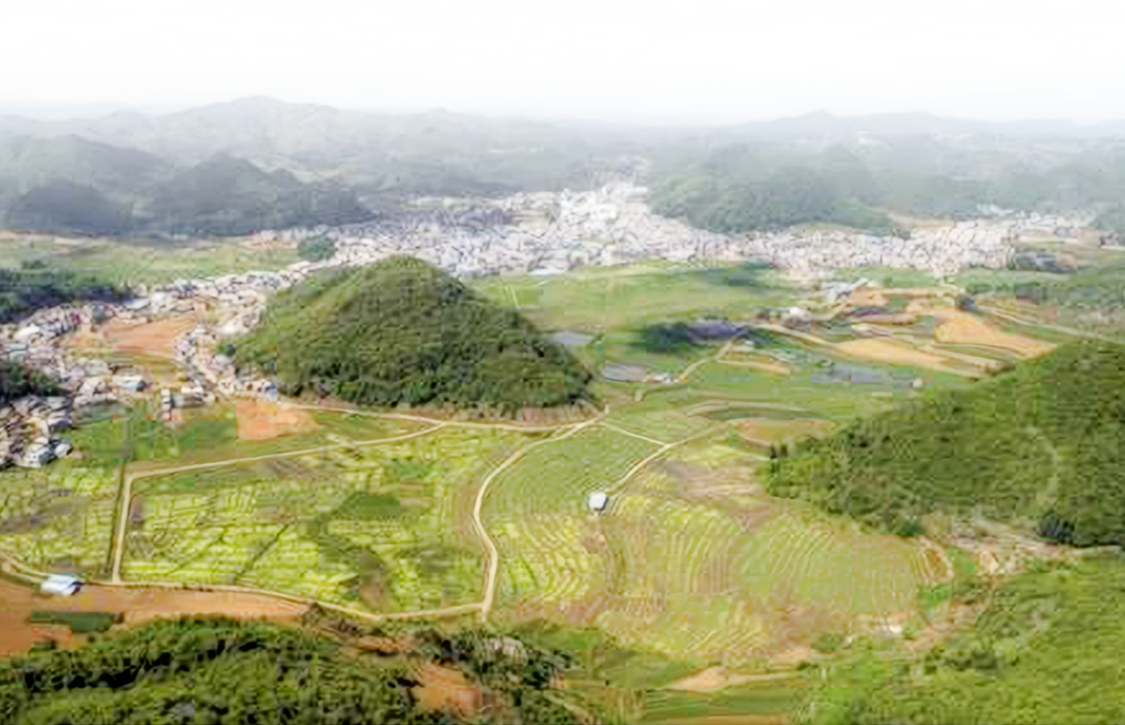
保护利用 资源保护与利用
3.1 自然资源保护与利用
耕地资源保护
落实耕地保护任务
坚持最严格的耕地保护制度，落实“藏粮于地、藏粮于技”战略，建立健全耕地保护目标责任制。
提升耕地质量
建设高标准农田
以坝区、农田保护区为重点，集中在粮食生产功能区、永久基本农田保护区内逐步建设高标准农田。
积极拓展耕地后备资源
将25度以下适宜开发的荒山荒地、低效园地、低效残次林地等宜耕区域作为耕地后备资源补充空间。
严格耕地占补平衡
实施年度耕地进出平衡
严格控制耕地转为其他农用地，确需转变用途的，应落实耕地进出平衡，补足同等数量、质量的可以长期稳定利用的耕地。
严格永久基本农田
用途管制
永久基本农田一经划定，任何单位和个人不得擅自占用或者擅自改变用途，严禁未经审批违法违规占用。
10

Slide 16
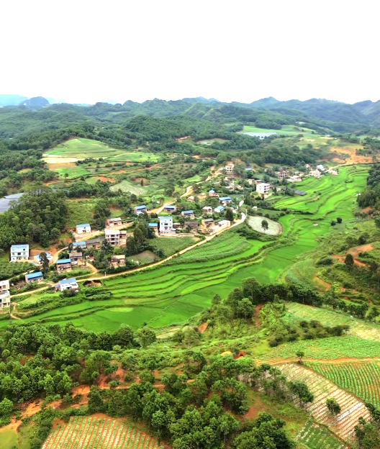
保护利用 资源保护与利用
3.1 自然资源保护与利用
林草湿地保护
1、加强森林资源保护与利用
• 严格保护林地资源，提高林地利用效率，实现林地保有量“稳中有增”。对林地资源保护和利用方向进行科学合理分配和规划，因地制宜进行各项林业工程项目建设，培育和合理利用林地资源，不断提高林地生产能力，有效增加优质林产品供给，推动林业经济体系优化升级。
2、加强草地资源保护与利用
• 严格落实《中华人民共和国草原法》，保护草原资源，依法依规使用草原。落实草畜平衡制度，切实减轻草原承载压力，对草地严重退化区域，实行退牧还草，撒播种植适宜性草种，增强生态系统多样性。严格控制天然草原载畜量，实施人工种草、草地改良，防止草地资源过度利用，提升草原的稳定性和质量。
3、提升森林、草原等陆域生态系统碳汇能力
建设以森林、草原等为主的陆域自然碳库，提升固碳能力。采取严格科学的保护措施，对天然林进行保护修复。持续加强生态修复，改善生态脆弱地区生态环境。实施退化草原修复、不断增强草原生态功能，增强自然生态系统碳汇能力。调整生态结构，遵循天然林演替规律，坚持以自然恢复为主、以人工修复为辅，保育并举，重视乡土天然树种种质资源保育，规范天然林利用行为，减少经营过程中的碳排放，提升碳汇效率。
11

Slide 17
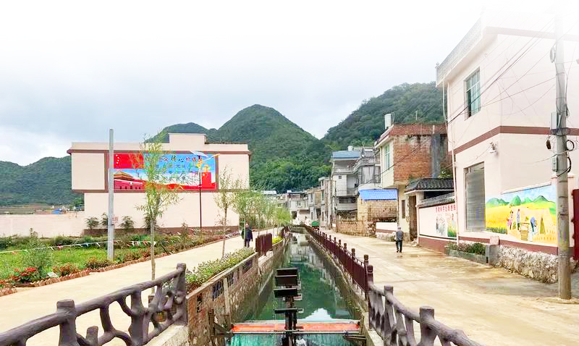
保护利用 资源保护与利用
3.1 自然资源保护与利用
水资源保护
强化节约用水，
提升水资源利用效率
• 强化农业节水增效，大力推进农业节水。推进工业企业节水减排，形成节水型企业建设长效机制。积极推进城镇节水降损，加强对城镇老旧管网维护改造，降低城镇供水管网漏损率。
保障饮水安全，
落实重要饮用水源地保护范围
• 水源保护区严格按照《饮用水水源保护区污染防治管理规定》执行，并通过隔离防护与宣传警示工程、污染综合整治工程、生态保护与修复工程等工程措施加强对水源保护区的保护与治理。
• 保障防洪安全、供水安全、河势稳定、水资源可持续利用，通过落实河湖水库管理保护范围，实现主要河湖水库岸线资源的有效利用、科学保护，稳定河势和保障沿岸城镇的防洪安全。到2035年，阿猛镇水域空间保有量不少于358.38公顷。
落实河湖水库保护控制线，保护水域空间
12

Slide 18
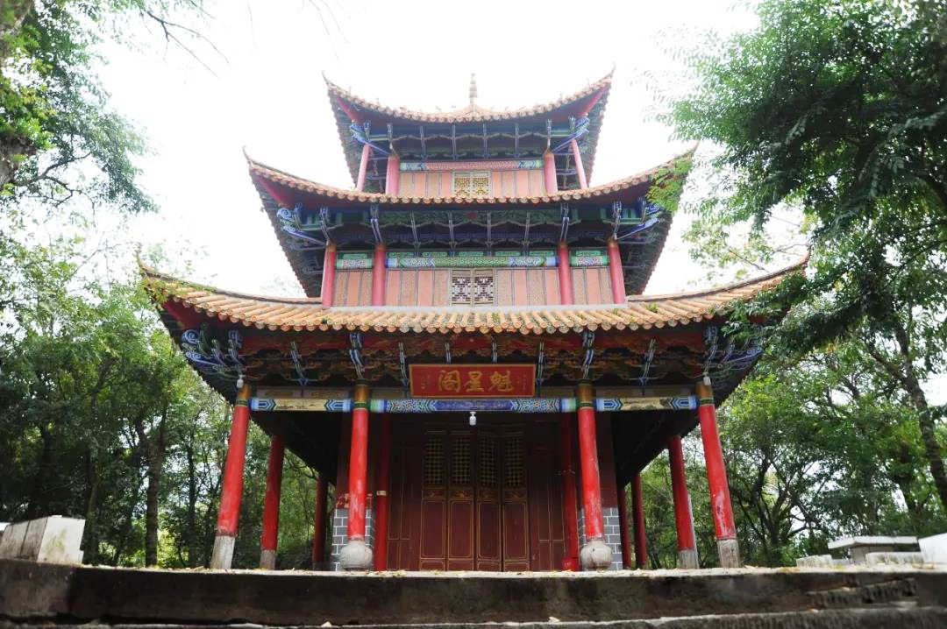
保护利用 资源保护与利用
3.2 历史文化保护与传承
“活化利用，以用促保”为原则，强化历史文化塑造
全域历史文化要素保护体系 省级文物保护单位1 项， 中共滇桂黔边区工委扩大会议会址（阿猛会址）。 州级文物保护单位1 项， 阿猛魁星阁。 一般文物点 2 项， 阿猛大石桥、卡子岩画。 州级非遗保护项目1 项为彝族“跳拳”。 依据《中华人民共和国文物保护法》等法律法规，对不可移动文物进行保护和管理。 将非物质文化遗产的保护传承与物质文化遗产保护利用相结合，以物质文化遗产为依托落实保护传承的空间，鼓励支持非物质文化遗产传习活动，推动非物质文化遗产有效传承。
13

Slide 19
城乡融合
协同镇村统筹发展
4.1镇村体系与村庄布局优化
4.2乡村居民点布局和分类指引
4.3产业空间布局
4.3城乡生活圈构建和公共服务设施配置

Slide 20
城乡融合 协同镇村统筹发展
4.1 镇村体系与村庄布局优化
“重点镇—中心村—一般村”三级镇村体系
全镇形成1个重点镇，13个中心村，188个一般村。
城镇体系 | 数量 | 乡镇名称
重点镇 | 1 | 阿猛镇区
中心村 | 13 | 阿猛村、迷法村、顶丘村、千庄村、上拱村、倮基黑村、租那村、阿基村、伍家寨村、石板房村、阿绞村、水塘村、小各大村
一般村 | 188 | 街头村、街脚村、大寨村、新寨村、山背后村、宁安寨村、永安村、石丫口村、绿水塘村、干龙潭村、木期冲村、三家寨村、迷法村、茂地冲村、大寨村、杨家队村、周家队村、下黑尚村、租白一村、租白二村、租白三村、安来村、下地都村、上地都村、六合新寨村、六合老寨村、龙压马村、松山林村、顶丘村、牛角山村、田心村、马草龙新寨村、马草龙老寨村、水淹坝村、安排村、菜籽地村、大阿香村、大卡库村、大那丫村、地棚村、海边村、海尾村、卡子冲村、老米塘村、蚂蟥箐村、平坝村、千庄村、上坡头村、烧基凹村、下坡头村、小阿香老寨村、小阿香新寨村、小卡库村、小那丫村、独家一村、独家二村、躲兵洞、黑羊山、空心山、马龙寨、吗哩坝、吗哩、坝心、沙冲、上拱新寨、上拱老寨、上拱下寨、树革上寨、树革下寨、乌白亮老寨、乌白亮新寨、黑标、黑所一组村、黑所二组村、黑所三组村、黑所四组村、黑所五组村、黑所六组村、黑所水头一组村、黑所水头二组村、黑所水头三组村、倮基黑一组村、倮基黑二组村、倮基黑三组村、倮基黑四组村、卡子一组村、卡子二组村、卡子三组村、三达一组村、三达二组村、三达水头组村、石关口组村、野母鸡组村、沙仁寨组村、租那一组、租那二组、租那三组、租那四组、租那五组、石门、吗法克一组、吗法克二组、吗法克三组、街一村、街二村、街三村、街四村、街四村、街五村、街六村、街七村、街八村、街九村、沙子路村、大寨村新龙井村、老马六塘村、珠琳寨村、马滚坡村、大各大村、新马六塘村、红石岩村、沙子坡村、伍家寨一组、伍家寨二组、坝心、荷苞箐、腻脚一组、腻脚二组、新寨、修苦、长塘子、田家凹塘、石板房村、大凹塘村、新发寨村、白沙坡村、冇腊达村、树乃村、马安山村、下海子村、小海子一组村、小海子二组村、小海子三组村、石丫口村、上拖达村、下拖达村、大寨村、旧寨村、新寨村、老板凳村、五家寨村、马西库村、绿阴塘村、三家寨村、石洞门村、凹塘边村、车厂村、松科村、龙阴箐村、莫衣朵一组村、莫衣朵二组村、莫衣朵三组村、莫衣朵四组村、么科邑、浑水塘二组、浑水塘一组、哈库、马六塘老寨、马六塘新寨、沙子坡、沙子塘 、牛遇塘、中寨坝、大白洞、大榔树一组、大榔树二组、水塘新寨、水塘老寨、西油库、上恒珠、上科目、田边、下恒珠、下科目、小各大、小寨、新寨、中科目
14

Slide 21
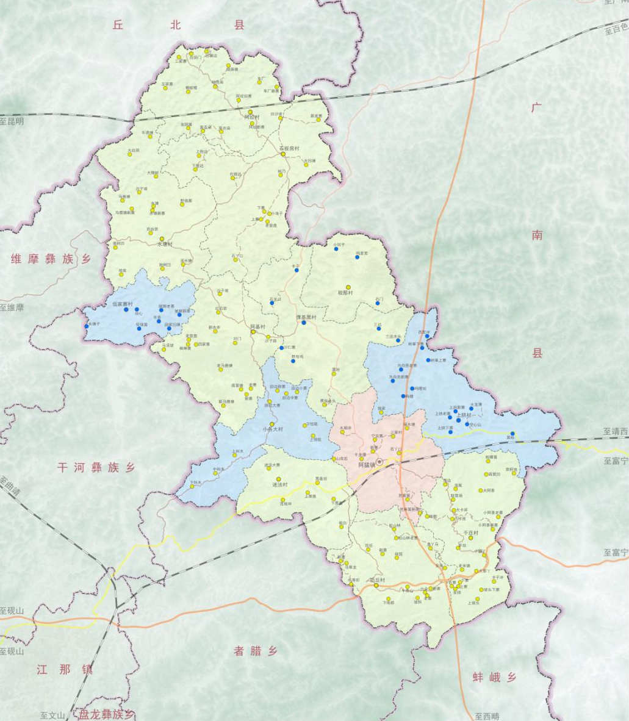
城乡融合 协同镇村统筹发展
4.2 村庄居民点布局和分类指引
村庄分类指引
村庄分类管控：村庄分类引导。集聚发展类9个（占比69.23%）、整治提升类3个（占比23.07%）、城郊融合类1个（占比7.69%）。
村庄管控指引：引导村民集中建设，有序推进人居环境提升改造，补齐设施短板，改善提升村庄品质，推进城乡一体化。
16
15

Slide 22
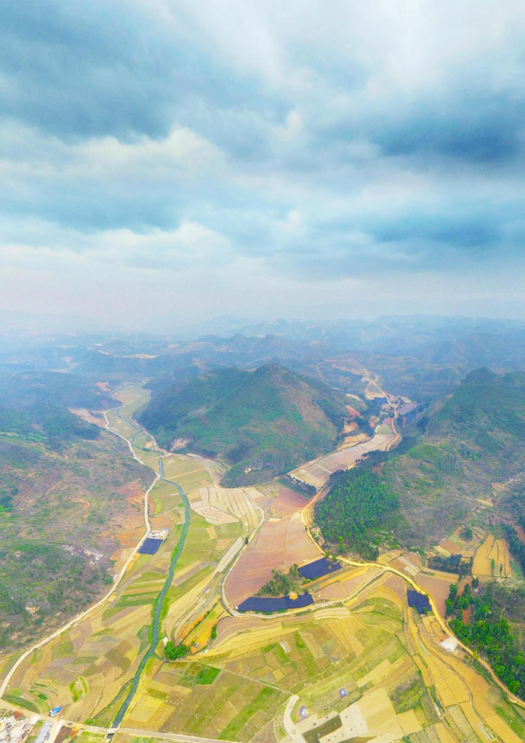
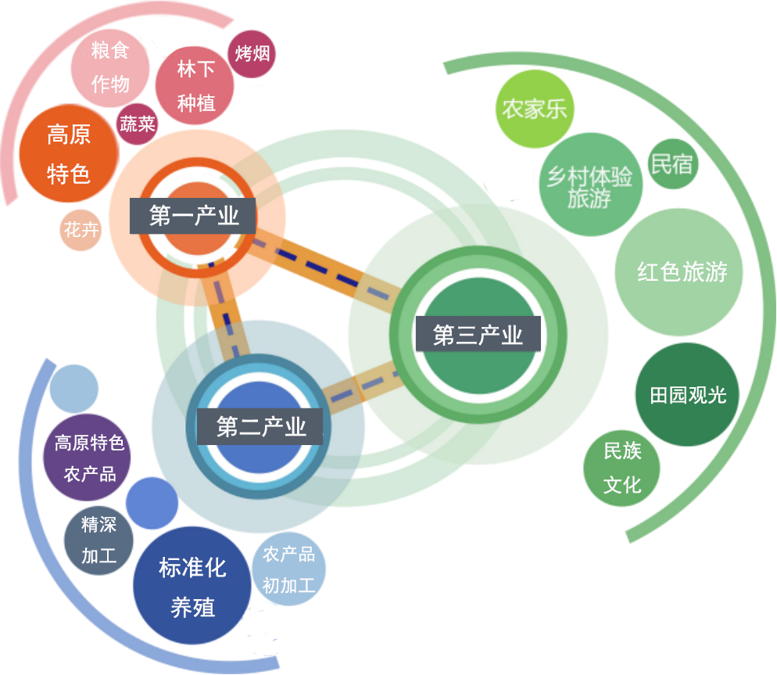
城乡融合 协同镇村统筹发展
4.3 产业空间布局
依托本地农产品资源优势以及红色文化资源优势，把握乡村振兴的契机，立足于生态绿色发展产业集中示范新城镇的建设，以“精品三产，优化一产”为指导，延伸产业链条，拓展产业空间，最终实现全域产业的融合发展，打造完整的产业生态体系。
优化第一产业
优化种植结构，扩大农业种植规模。
改变传统生产模式，多元化发展产业。
传统经济产业引导。
深化第二产业
拓展农产品初加工。
提升高原特色农产品精深加工。
推行标准化养殖体系。
强化第三产业
红色文化旅游。
乡村旅游
田园观光、采摘、研学。
16

Slide 23
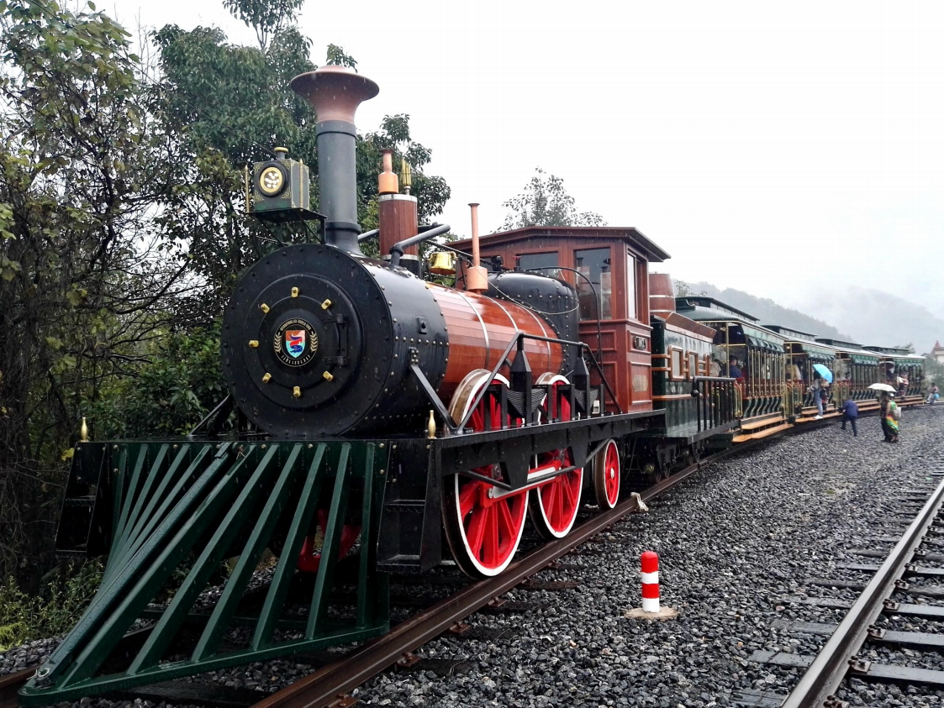
城乡融合 协同镇村统筹发展
4.4 城乡生活圈构建和公共服务设施配置
构建“三级、六类”公共服务体系
公共服务设施等级 服务范围 服务中心布局
镇级
乡镇 1万-5万人
1个， 30 分钟骑行
行政村/社区级
社区服务人口 0.5万-1.2万人
13个，镇区内社区为5-10 分钟步行
自然村级
自然村 >0.02万人
189个， 5-15 分钟步行
设施类型 | 配置要求
公共教育设施 | 统筹各阶段教育发展，提升各层次教育质量。完善阿猛镇义务教育体系建设，缩小城乡教育设施差距。
医疗卫生设施 | 为保障砚山县县域内专科及综合医疗服务，新增建设中医医院阿猛分院 1 个。推进12个村级卫生室标准化、规范化建设，提升农村卫生服务能力，向农村提供安全价廉可靠的基本医疗和公共卫生服务。
公共文化设施 | 在村组建设文化活动广场，补齐12个村文化活动室配置，满足居民使用的基本文化活动需求。创新服务方式，提供内容丰富、形式多样的公共文化产品和服务。
公共体育设施 | 保障乡镇级体育设施用地面积，增设村级体育设施，实现基层体育健身设施全覆盖，促进全民体育健身。阿猛镇镇区设置1处全民健身中心，12个行政村配备建设标准篮球场及体育健身配套器材。
社会福利设施 | 每个乡镇设置1处养老服务设施。实现村级社会福利设施全覆盖。
其他设施 | 完善殡葬公共服务体系建设 ，农村公益性公墓乡镇覆盖率达100%。
文化设施
17

Slide 24
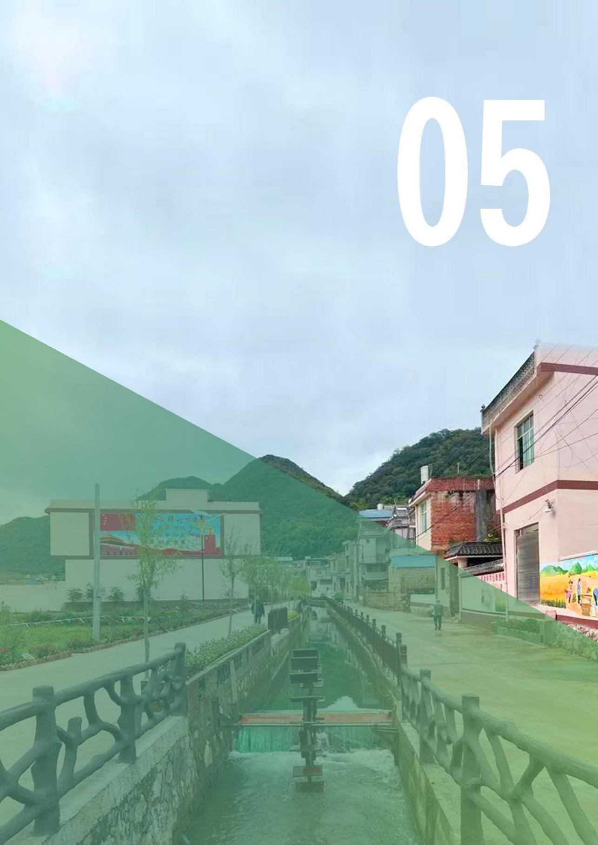
强化支撑
完善重大基础设施支撑
5.1综合交通
5.2市政基础设施
5.3综合防灾与安全韧性

Slide 25
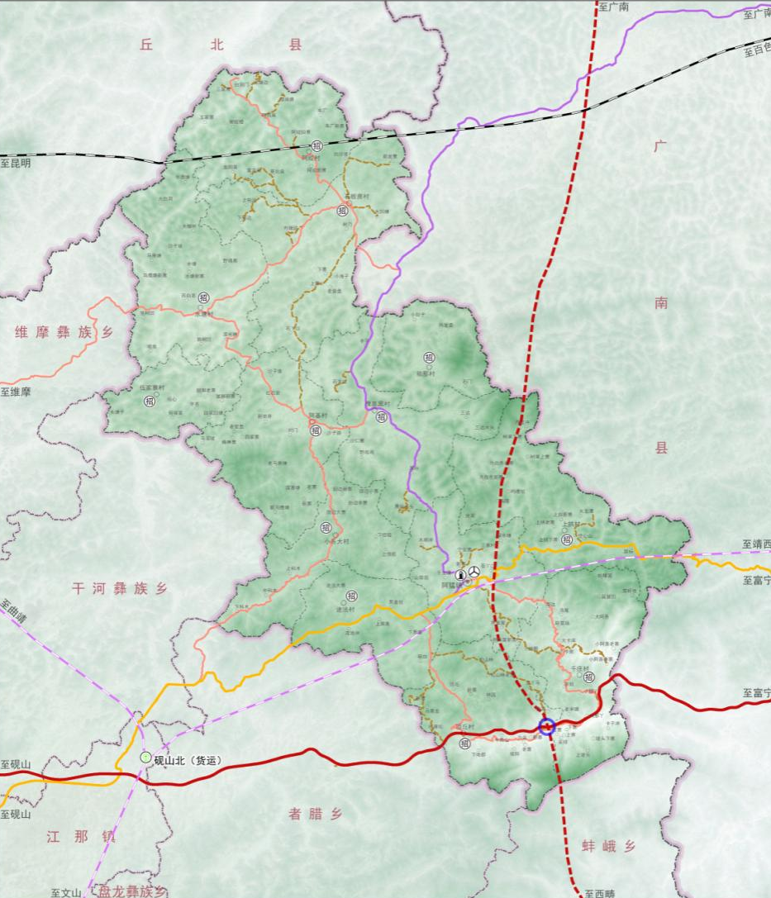
强化支撑 完善重大基础设施支撑
5.1 综合交通
衔接砚山县交通部署，构建镇乡一体化交通设施
铁路交通 建设高效互通的公路网 镇村干道规划
• 云桂铁路： 现状高速铁路，穿越镇域北部，镇域内不设站点。铁路两侧退线控制各20米。
• 落实蒙自—文山—砚山—靖西铁路网。
• 高速公路：
“一横”：G80广昆高速
“一纵”：西畴至珠琳至西林高速
• 普通国省干线：
“一横”：国道G323
“一纵”：推进XH24线西畴至阿猛至西林公路（砚山段）的前期工作。
• 规划对全域重要县乡道进行升级改造，县乡道等级不低于三级公路，村道等级不低于四级公路，提升镇村交通安全及效率。
• 以现有四级公路提升为主，主要为干河—阿猛北线。
18

Slide 26
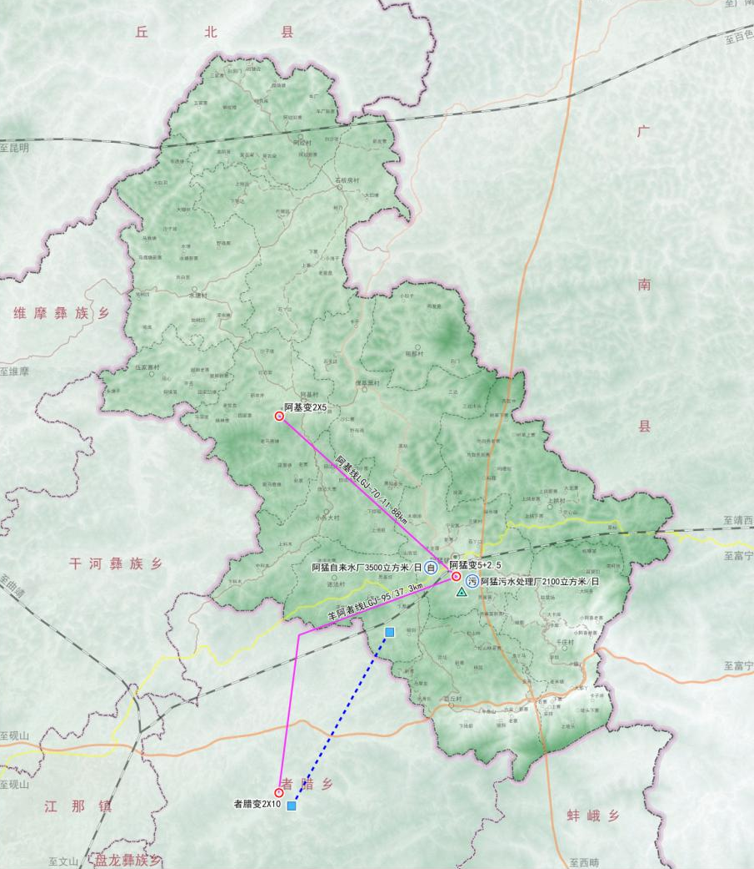
强化支撑 完善重大基础设施支撑
5.2 市政基础设施
给水设施
• 适当超前部署新型基础设施，持续推进基于5G、千兆光网协同发展，建设高速、泛在的信息通信基础设施， 为经济社会发展提供坚强有力的网络承载底座。
• 推进建造符合饮用卫生标准的净水处理厂、水净化处理设施，提高用水水质，提高管道入户率。规划阿猛镇用水源主要为黑所水库、六合水库和阿猛集镇泉点为主。
电信设施
• 阿猛镇排水体制采用雨污分流制。已建设合流制排水系统应结合道路建设改造，逐步改造排水管网，在远期实现完全的雨污分流制排水系统。
排水设施
燃气设施
• 近期采用LNG 作为过渡气源。液化石油气是辅助气 源，对天然气管道无法到达或不符合安装天然气的用户，使用液化石油气。
• 在镇区中心片区及对景观要求较高的区域，中低压电力 线路沿规划区内各主次干路暗敷，在镇区周边或负荷分散的中心村低压电力线路可采用架空敷设。
电力设施
环卫设施
• 实行“管理”前移，堵”、疏”结合，全面推行生活垃圾源头减量化、资源化利用，无害化处置。生活垃圾收集从混合收集向分类收集发展。
19

Slide 27
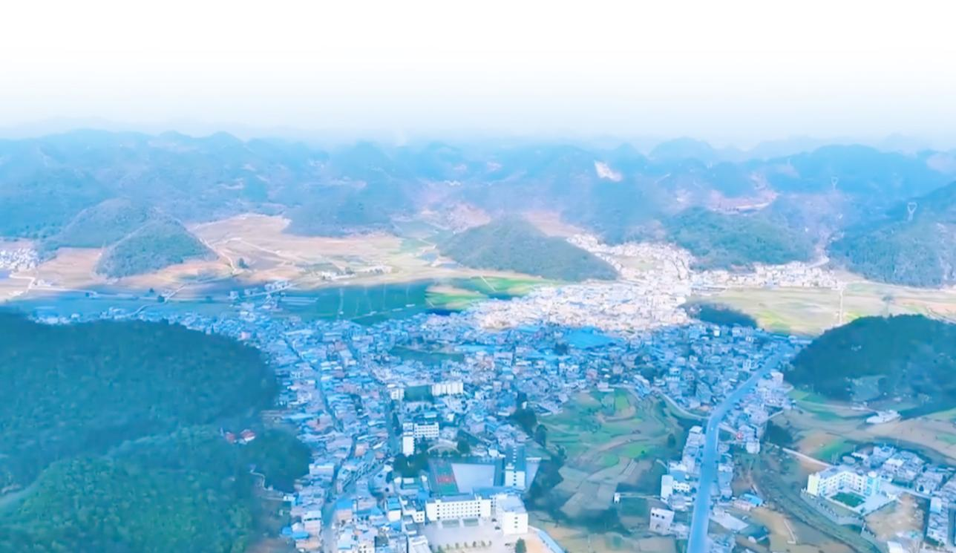
强化支撑 完善重大基础设施支撑
5.3 综合防灾与安全韧性
• 抗震设防基本烈度6度，设计基本地震加速度值为0.20g。
• 街道办事处设立指挥中心，指挥人员疏散、物资转移和救灾组织。
• 将广场、学校操场、河滨及附近绿地作为避震疏散场地。
抗震防灾
防洪排涝
• 防洪标准为20年一遇。
• 规划山洪防治标准为10-20年一遇。
• 河流及水库防洪标准：中小河流防洪标准采取 10-20 年一遇。
• 镇区建设二级专职消防队，各行政村设置微型消防站。
• 给水管网尽量实现环网供水，保证足够水量、水压，主要道路 严格按照120 米以内间距布置消火栓。
智慧消防
人防建设
•
•
完善指挥、通信和警报系统，建立完善的人防工程防护系统。
战时留城人口按30%—40%控制，人均人防工程面积1.50平方米。
20
21

Slide 28
整治修复
推进国土综合整治和生态修复
6.1推进国土全要素综合整治
6.2强化国土空间生态修复

Slide 29
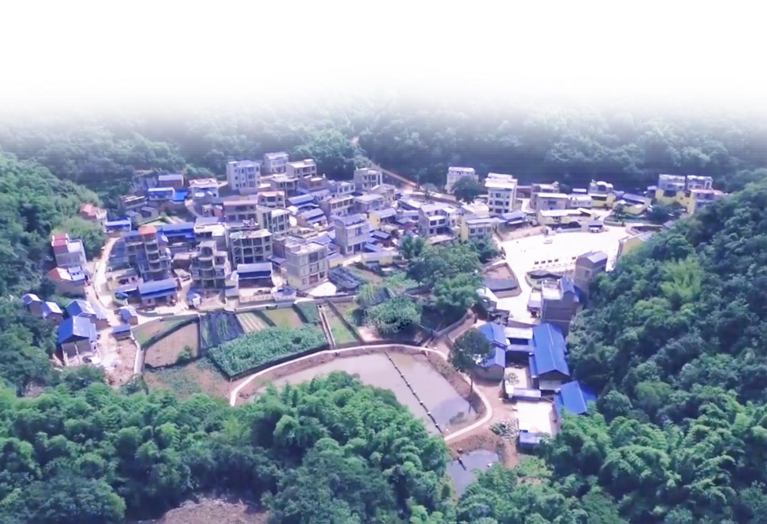
整治修复 推进国土综合整治和生态修复
6.1 推进国土全要素综合整治
农用地综合整治
• 大力开展高标准农田建设和高效节水灌溉。永久基本农田全部建设为高标准农田。
• 稳步推进耕地提质改造。改善耕作条件，提高耕地灌溉能力，增强补充水田能力，增加粮食产能。
• 适度开发耕地后备资源。
闲置低效建设用地整治
• 统筹推进农村建设用地整治，有效盘活存量建设用地和农村闲置资产资源，支持农村新产业新业态发展用地，大力推进城乡建设用地增减挂钩试点项目。
• 加强村庄闲置、低效用地盘活。
乡村人居环境整治
• 农村治危拆违。
• 推进农村“厕所革命”。
• 污水治理。
• 垃圾无害化处理。
• 村容村貌提升。
• 绿美乡村建设。
21

Slide 30
整治修复 推进国土综合整治和生态修复
6.2 强化国土空间生态修复
生态系统修复目标
至 2035 年，通过实施生态系统保护、修复工程，实现山水林田湖草自然生态系统状况实现根本好转，生态系统质量明显改善，生态服务功能显著提高，生态稳定性明显增强，自然生态系统基本实现良性循环，建设山清水秀、林茂田肥、美丽宜居、人与自然和谐相处的生态环境。
分类实施生态修复重点工程
1、统筹山水林田湖草系统治理
• 遵循山水林田湖草是一个生命共同体的理念，按照生态系统的整体性、系统性及 内在规律，统筹山水林田湖草系统治理，实施流域、区域环境综合整治，促进高 山草甸、森林灌丛、草地、湿地、江河水体等自然生态恢复，重点统筹水土流失 综合治理、石漠化治理。
2、水土流失综合治理
• 通过封育治理、保土耕作及水土保持林建设，遏制水土流失趋势开展水土流失预 防保护工程和综合治理工程建设。 • 修筑各项工程设施进行防治，防治水土流失，增强蓄水能力；加强对采矿、取土、 挖砂、采石等生产活动的管理，防止水土流失。
3、石漠化治理
• 石漠化治理应遵循水土保持的原则，因地制宜；要坚持以水土流失综合治理为核心， 以提高水土资源的永续利用率为目的，把石漠化治理、水土保持、人畜饮水、扶贫 开发等生态工程有机地结合起来加以综合防治。
4、生物多样性保护
• 针对特殊保护生物物种减少、生物多样性下降、外来物种入侵等问题，按照生物多 样性保护、自然保护区的要求，加快对珍稀濒危动植物栖息地区域的生态保护和修 复，修建生态廊道，建设生物岛，营造良好的生物栖息环境。在生物多样性特定保 护区，对珍稀濒危动植物进行封育保护。
22

Slide 31
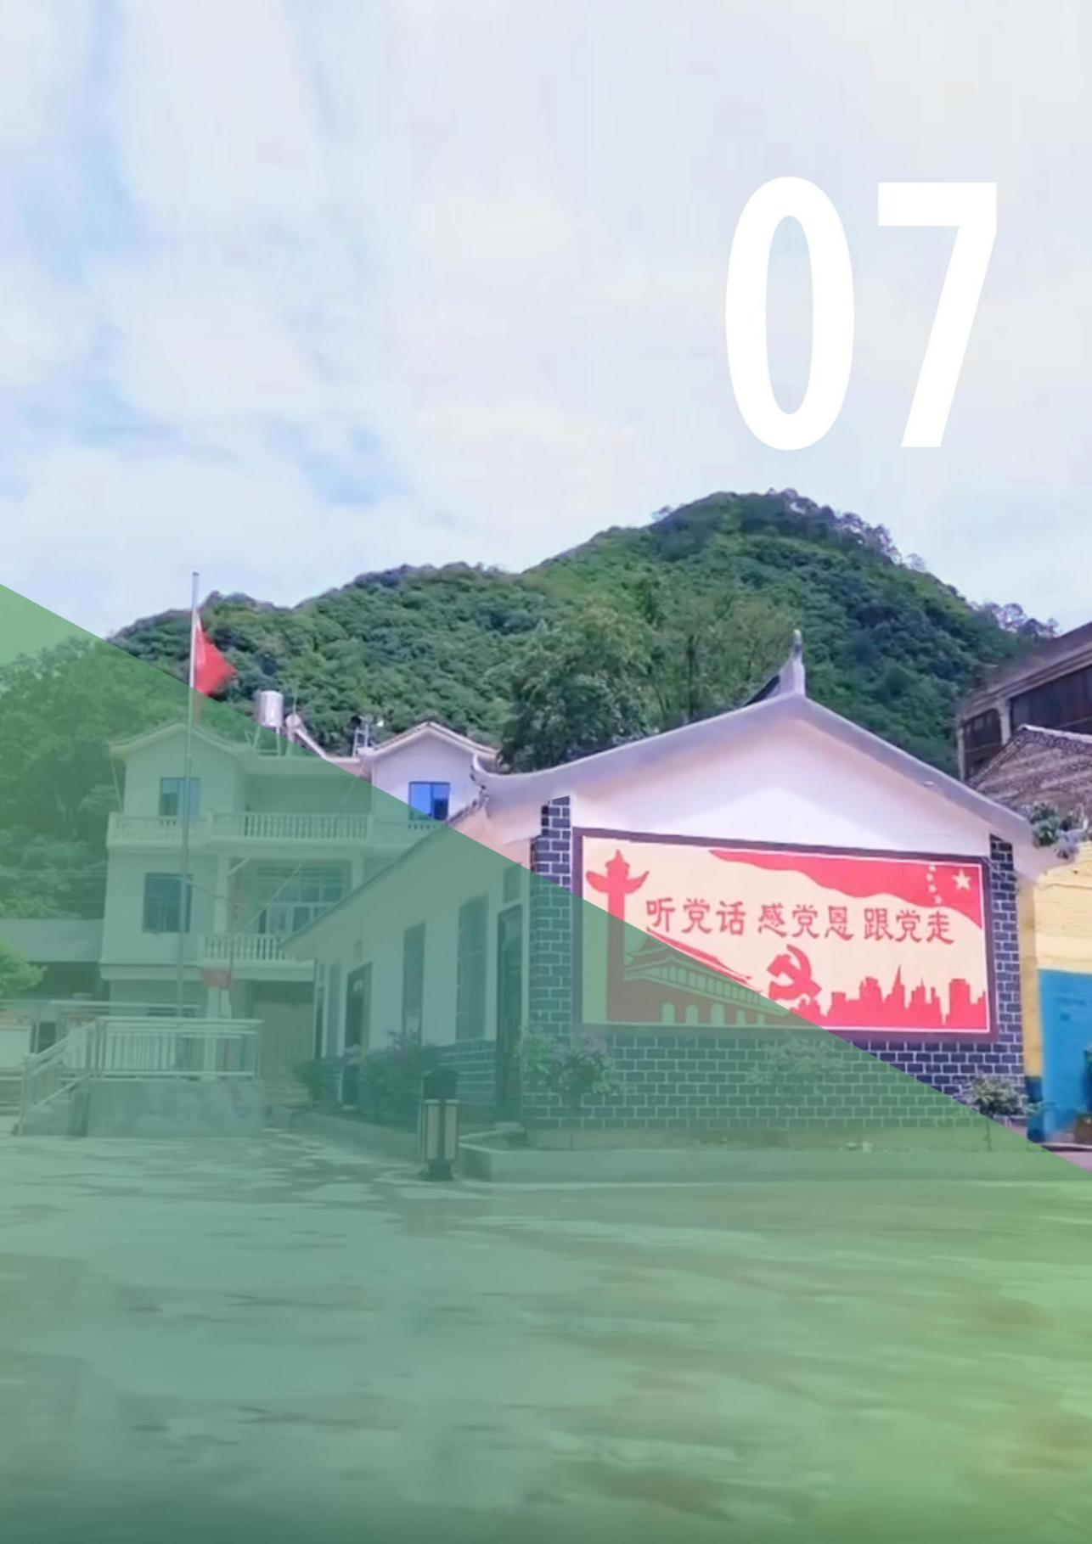
品质升级
建 设 高 品 质 中 心 镇 区
7.1中心镇区发展规模
7.2道路交通规划
7.3公共服务设施规划
7.4基础设施规划
7.5四线控制

Slide 32
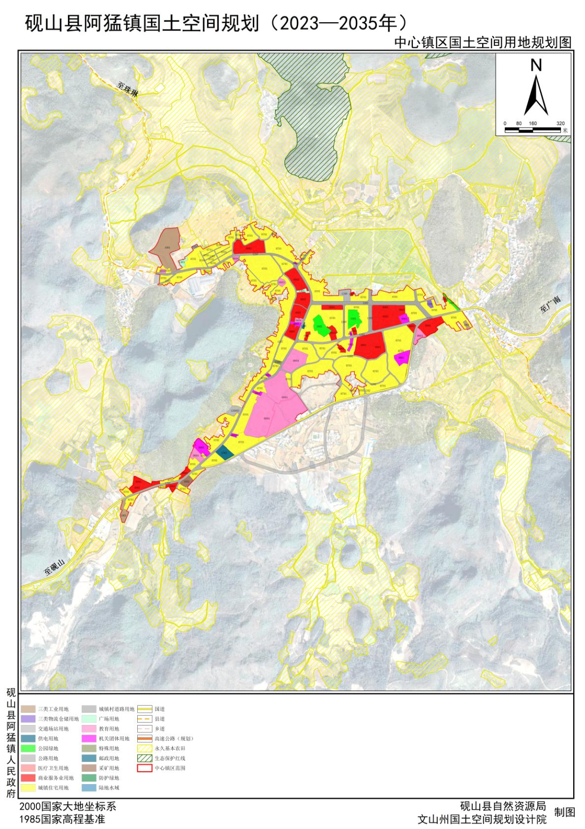
品质升级 建设高品质中心镇区
7.1 中心镇区发展规模
划定中心镇区规模
• 原则上将城镇开发边界、工业用地红线以及重要的山水生态空间、田园农林空间、乡村发展空间等统筹划入中心镇区范围。 • 划定城镇开发边界规模86.08公顷 。
中心镇区 性质定位
阿猛镇区是以发展农副产品生产加工与集散、商贸服务业为主，红色旅游为辅的综合型小城镇。
23

Slide 33
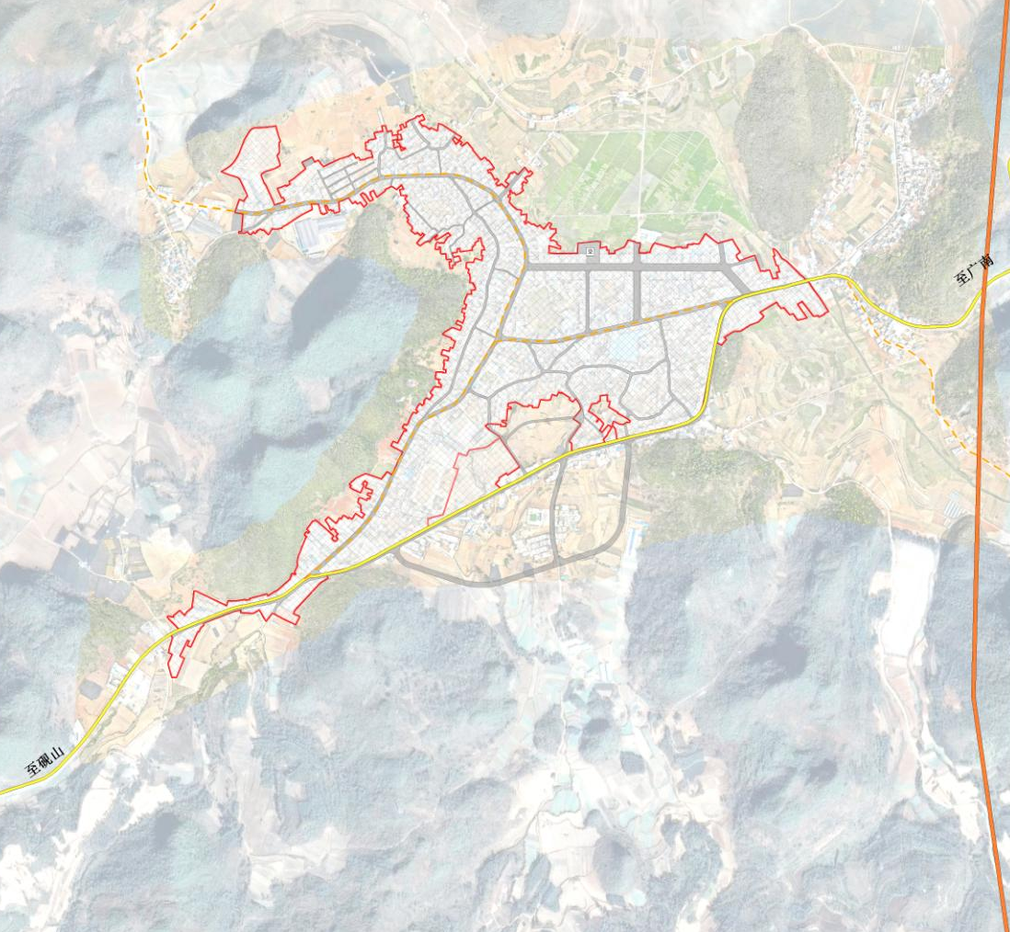
品质升级 建设高品质中心镇区
7.2 道路交通规划
形成“主-次-支路”的路网结构
• 规划道路形成主干道、次干道、支路三个级别，主干道宽12—20米，次干道宽7—12米，支路宽4—7米。
• 城镇公交停靠点结合客运枢纽进行设置，按照服务半径及村庄集聚情况合理进行设置。
24

Slide 34
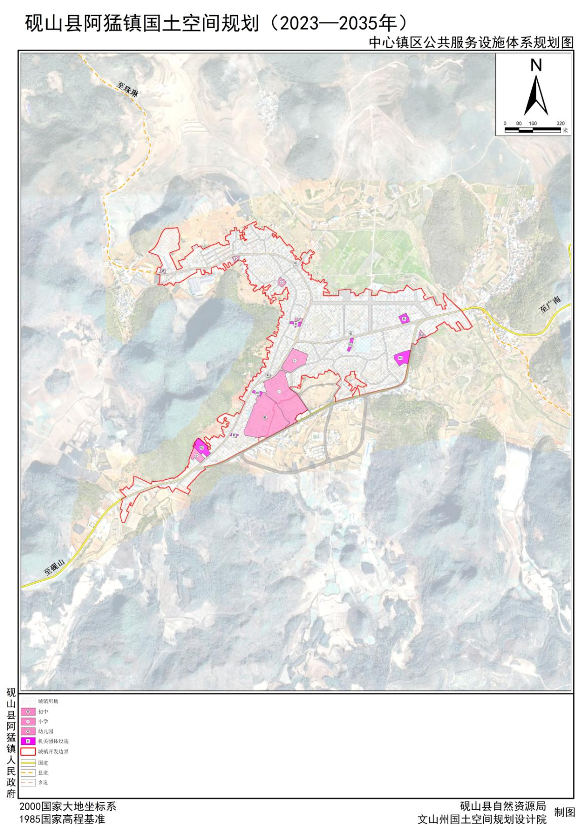
品质升级 建设高品质中心镇区
7.3 公共服务设施规划
机关团体
• 保留现状行政服务中心、党群服务中心、 派出所等功能。至2035年，基本建成法治政府、创新政府、廉洁政府和服务型政府。
体育设施
• 中心镇区配置体育运动场地，可结合公共服务中心设施，设置1处健身中心及室外活动场地。合理利用闲置地、公园绿地建设全民健身设施。
文化设施
• 在中心镇区规划新建1个乡镇综合文化站，推进图书馆资源流通、服务网站建设，满足居民使用的基本文化活动需求。
医疗设施
• 规划保留位于镇区中部的阿猛卫生院1座，推进现状医疗卫生设施改扩建，新建砚山县中医医院阿猛分院 ，满足居民医疗卫生需求。
教育设施
养老设施
• 规划保留现状2所中学、1所小学、6所幼儿园，在现有教育设施基础上，改扩建砚山县阿猛镇第二幼儿园、扩建阿猛小学，完善教育设施，提高教学质量。
• 规划新增1处社会福利设施，对自理、介助和介护老年人给予生活起居、餐饮服务、医疗保健、文化娱乐等综合服务。
25

Slide 35
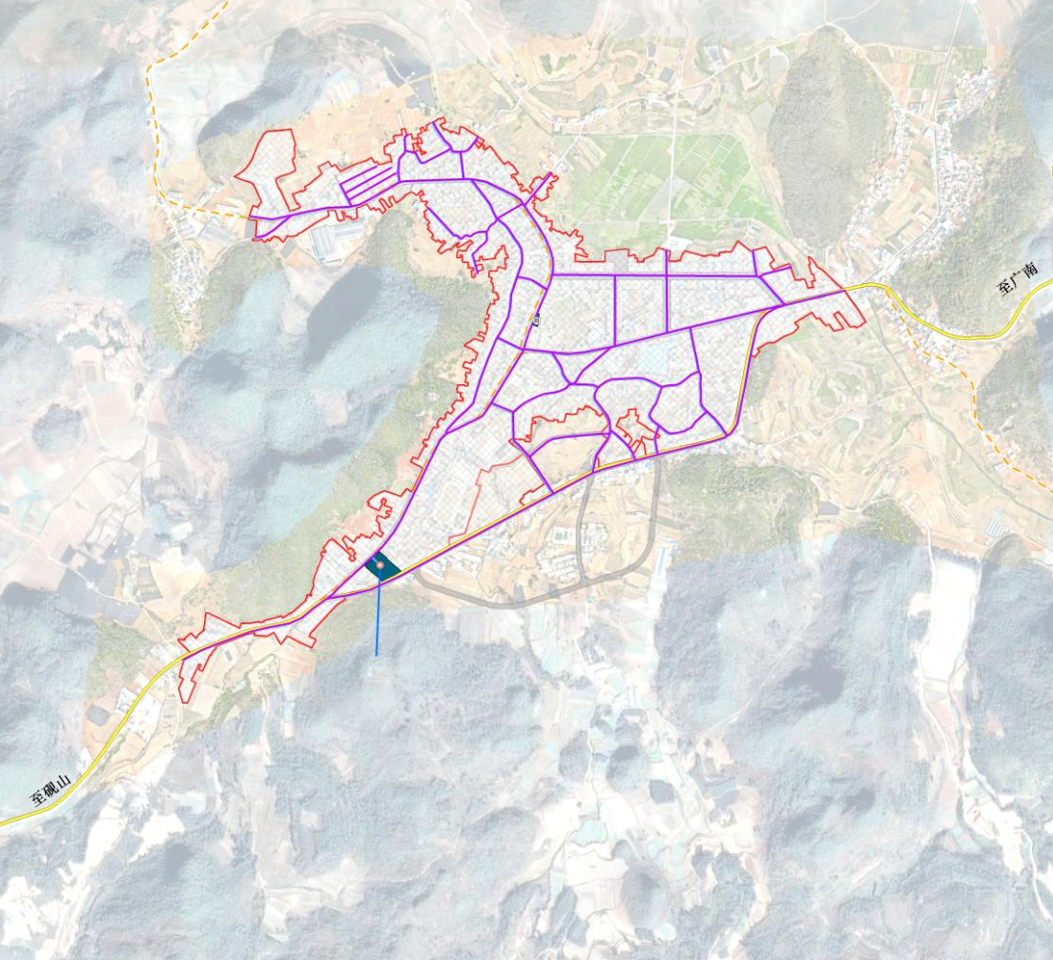
品质升级 建设高品质中心镇区
7.4 基础设施规划
•供水规划： 给水管网布置以环状为主，在管网不超过120米的间距布置消火栓， 连接室外消火栓 的给水管管径不小于DN100。
•排水规划： 在镇区东南部新建污水处理厂，出水水质达到一级A类标准。
•供电规划：镇区西南侧阿猛变电站供给，为35KV变电站。
•通信规划：规划保留现状邮电所。
•燃气规划：近期采用瓶装液化石油气作为气源，远期采用中缅管道天然气作为气源。
•环卫规划：新建阿猛镇集镇区垃圾转运站一座，覆盖集镇区生活垃圾中转。中心镇区生活垃圾转运至砚山县垃圾焚烧发电厂处置。
26

Slide 36
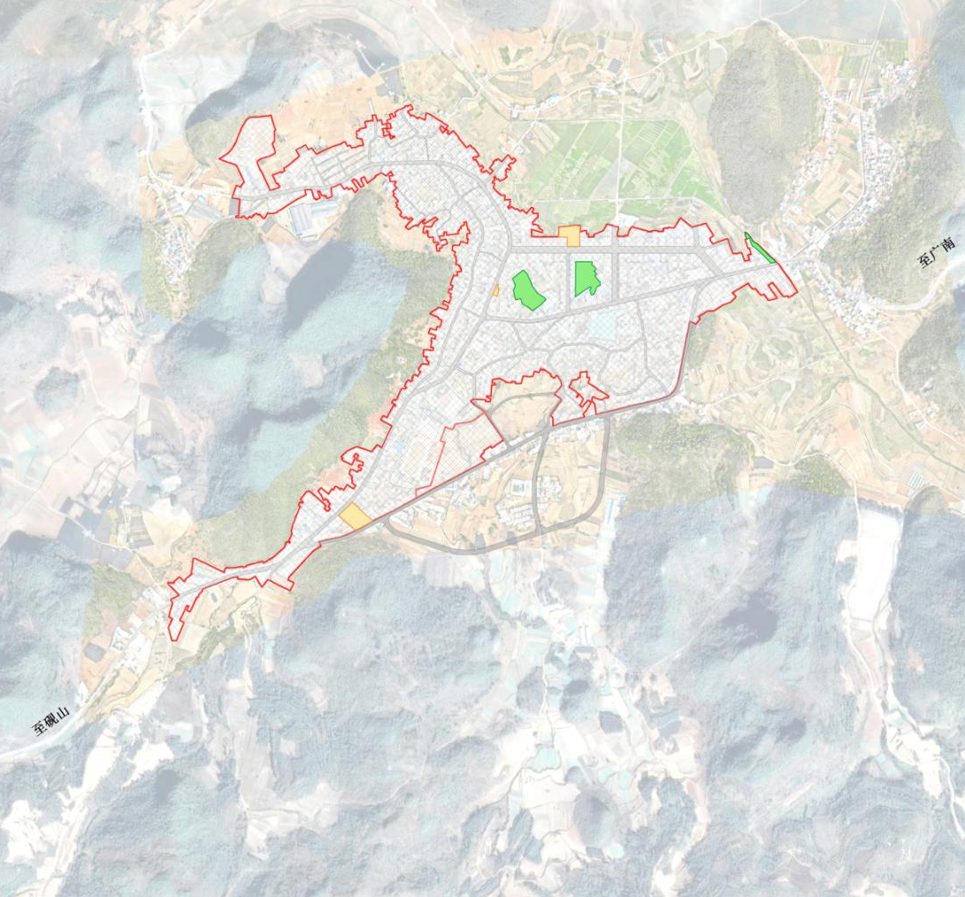
品质升级 建设高品质中心镇区
7.5 四线控制
城市绿线 ：城市绿线将对居民休闲生活、 镇域景观多样性以及生态环境 质量有重要影响的公园用地、 广场用地、 防护绿地等结构性绿地纳入绿线 ，城市绿线按照《城市绿线管理办法》进行管控。 城市黄线 ：城市黄线将对城市发展全局有影响的、 规划中确定的、 必须控制的基础设施用地的控制界线纳入城市黄线 ，城市黄线按照《城市黄线管理办法》进行管控。 城市蓝线 ：不涉及城市蓝线。 城市紫线 ： 不涉及城市紫线。
27

Slide 37
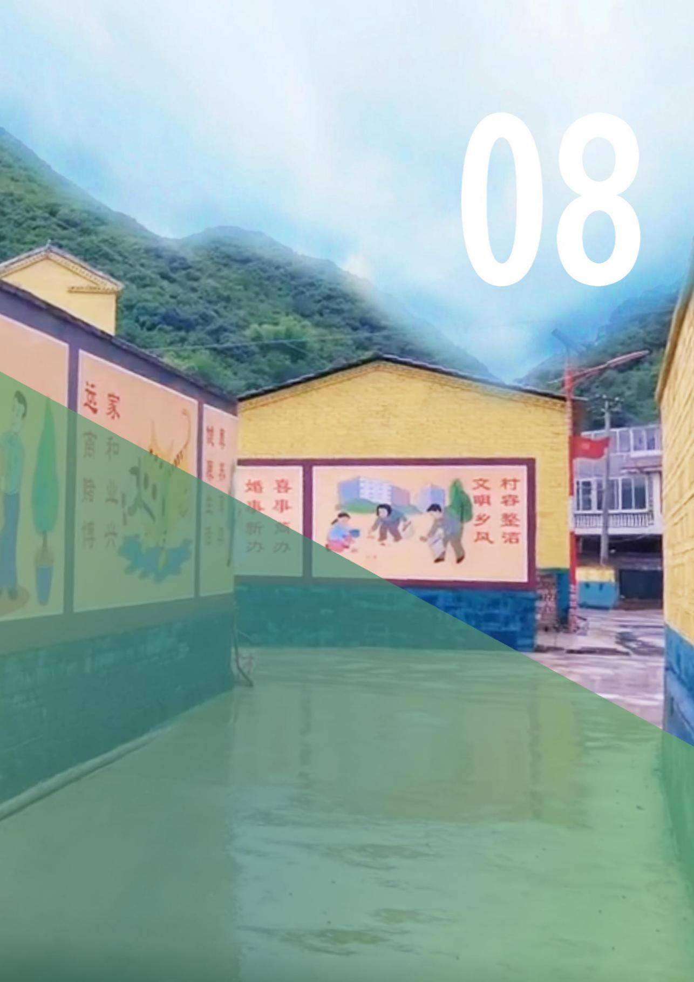
实施传导
构建规划实施保障机制
8.1建立规划传导机制
8.2建立规划实施保障机制

Slide 38
实施传导 构建规划实施保障机制
8.1 建立规划传导机制
建立国土空间规划纵向、横向传导体系
保障乡镇级国土空间总体规划实施传导
纵向传导
横向统筹
砚山县国土空间总体规划
专项规划
综合交通
市政工程
^{县、} 镇 联 动
文化旅游
生态修复
……
细化落实
横向统筹
村庄布局
阿猛镇国土空间总体规划
乡村振兴
……
州级--县--乡镇互动传导
• 强制性内容： 三条控制线、 重大设施、 历史文化保护线 及空间管控要求。
• 引导性内容： 优化落实上位 规划确定的区域协同、 目标 定位、 空间格局、 城镇体系。
总规--专项互动传导
• 对相关专项规划编制提出 目标导向 、 约束性要求及 深化的方向和重点等重要 技术指引； 专项规划进行 深化、优化和落实。
总规--详细规划横向传导
• 强化乡镇级国土空间规划的 横向统筹和传导 ， 包括空间 格局、 功能布局和规划分区、 村庄布局规划、 公共服务设 施配置等。
28

Slide 39
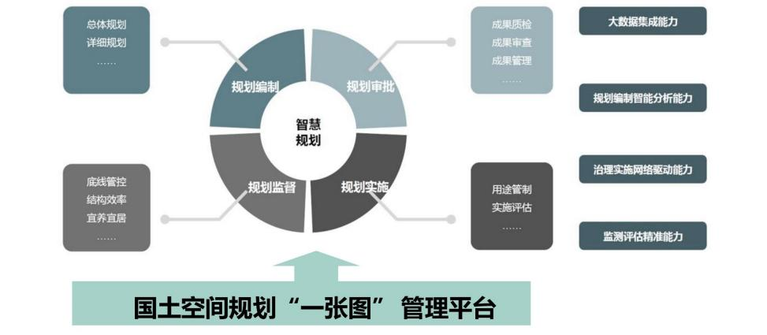
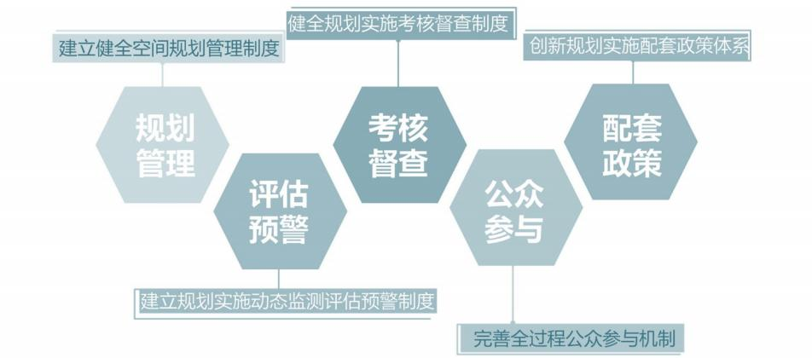
实施传导 构建规划实施保障机制
8.2 建立规划实施保障机制
“一张蓝图”
构建国土空间“一 张图”管理平台，形成全覆盖、全过程、全系统的国土空间规划“一张图”，为
国土空间精细化治理提供智能化手段，实现规划编制、审批、实施、监督、评估闭环的智慧管理。
“一套机制”
建立健全空间规划管理、规划实施评估、规划实施考核督查等相关制度， 畅通全过程公众参与机制，创新规划实施配套政策体系，保障规划有效实施。
29

Slide 40
公示时间：
2024年9月20日至2024年 10月19日（共30日）
公示平台：
砚山县人民政府门户网（ http://www.yanshan.gov.cn/）
咨询电话： 0876-3830025
（部分图片来源于网络，如涉及版权问题， 请与阿猛镇人民政府联系）
注：本次成果为草案公示稿，最终以审批文件为准
30

